Slide 1
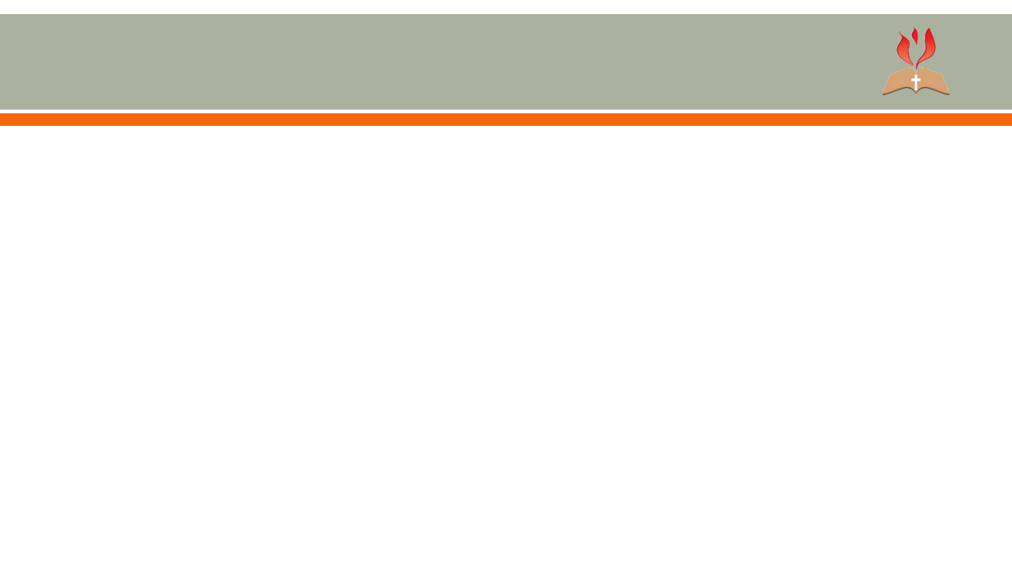
建造神的家
常彦牧师
2026年1月24日

Slide 2
弗2:19
这样，你们不再作外人和客旅，是与圣徒同国，是神家里的人了。

Slide 3
凡相信耶稣成为神儿女的基督徒，都是“神家里的人”。神拯救我们的目的，不只是让我们身份改变，享受天父的爱、领受主的恩典，更是让我们参与神家中的建造。换句话说：神给我们的身份，也给我们建造教会的呼召。
弗4:11-12
祂所赐的有使徒、有先知、有传福音的、有牧师和教师。为要成全圣徒，各尽其职，建立基督的身体。

Slide 4
一、建造神的家
教会不仅是敬拜神的家，更是门徒生命得以建造属灵的家。神赐下不同的恩赐和职分，让每一位弟兄姐妹在祂的教会中发挥作用。
教会的建造是以爱为根基，以基督为中心。是一个彼此相爱、服侍、彼此接纳，共同活出神爱的的生命。最终目的是彰显基督的荣耀。

Slide 5
一、建造神的家
教会的建造不是单靠牧师或同工，而是全体弟兄姐妹共同参与的使命。当每个人都以爱心行动，用神所赐的恩赐对待、服侍他人，教会就能活出充满生命力的见证。

Slide 6
二、在教会中我们要彼此接纳
罗14:7 所以你们要彼此接纳，如同基督接纳你们一样，使荣耀归与神。
罗5:8 惟有基督在我们还作罪人的时候为我们死，神的爱就在此向我们显明了。
接纳是我们从内心主动认可，接受包容、理解对方，特别是与自己个性不同、或是不完全的人。

Slide 7
二、在教会中我们要彼此接纳
为什么不能彼此接纳？按我们每个人主观的意识，自我的骄傲与自我中心的本性，我们很难去接纳与自己不同、不完全、或是我们觉得不如自己的人。
当我们不能彼此接纳造成的后果？在弟兄姐妹之间，常会有各样的成见、偏见、误解、伤害。我们会失去彼此和谐的关系，无法在一起服侍、同工。那些不被接纳的人，心里会受到伤害、或是产生自卑感。那些不接纳别人的人，也会自傲，但也会被孤立。

Slide 8
三、圣经的教导，神的心意
林前12:4-6
恩赐原有分别，圣灵卻是一位；职事也有分别，主却是一位；功用也有分别，神却是一位，在众人里面运行一切的事。
林前12:12
就如身子是一个，却有许多肢体；而且肢体虽多，仍是一个身子。基督也是这样。

Slide 9
三、圣经的教导，神的心意
我们每个人的能力、才干虽有不同，但在神的眼中，卻是缺一不可，每一位所有的一切，都是神所赐的，所以不要自高自大，我们要彼此接纳。
圣经教导我们，“凡事不可结党，不可贪图虚浮的荣耀，只要存心谦卑，各人看别人比自己强”。（腓2:3）

Slide 10
四、我们的回应
弗2:19-22
这样，你们不再作外人和客旅，是与圣徒同国，是神家里的人了。并且被建造在使徒和先知的根基上，有基督耶稣自己为房角石，各房靠他联络得合式，渐渐成为主的圣殿。你们也靠他同被建造，成为神藉着圣灵居住的所在。

Slide 11
四、我们的回应
这段经文让我们知道：
从前我们是外人，客旅。
如今我们是与圣徒同国、是神家里的人。
神让我们不只是“有归属感”更要“参与建造”
建造的根基是真理，建造的中心是基督。
目标是成为神借着圣灵居住的所在。

Slide 12
四、我们的回应
愿主帮助我们不作旁观者，不作客旅的基督徒，而是以神家人的身份，回到基督这房角石上，彼此接纳、同被建造，使教会成为神同在的居所。阿们！

